Slide 1
Pirmsskolas 3. posms (6 gadi) Tēma: Varoņi 2. nodarbība: Slaveni varoņi (2. materiāls)
Tikumiskās audzināšanas programma «e-TAP»

Slide 2
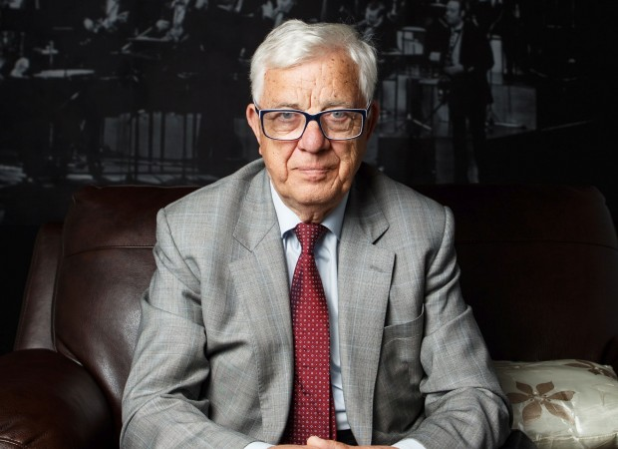
Ojārs Raimonds Pauls
Maestro Raimonds Pauls dzimis 1936. gada 12. janvārī Rīgā. Ir latviešu komponists, pianists, politiķis, bijis vairāku Saeimas sasaukumu deputāts. Viens no visu laiku populārākajiem Latvijas komponistiem. Viņš ir sarakstījis mūziku vairākiem mūzikliem, 3 baleta izrādēm, vairāk nekā 50 filmām.
foto: nra.lv

Slide 3
Kristaps Porziņģis
Kristaps Porziņģis (dzimis 1995. gada 2. augustā Liepājā) ir latviešu basketbolists, kas spēlē spēka uzbrucēja pozīcijā. Pašlaik (2020) pārstāv NBA klubu Dalasas "Mavericks". Daļu no nopelnītā ziedojis labdarībai, jauniešu organizācijām.
foto: wikipedia.lv

Slide 4
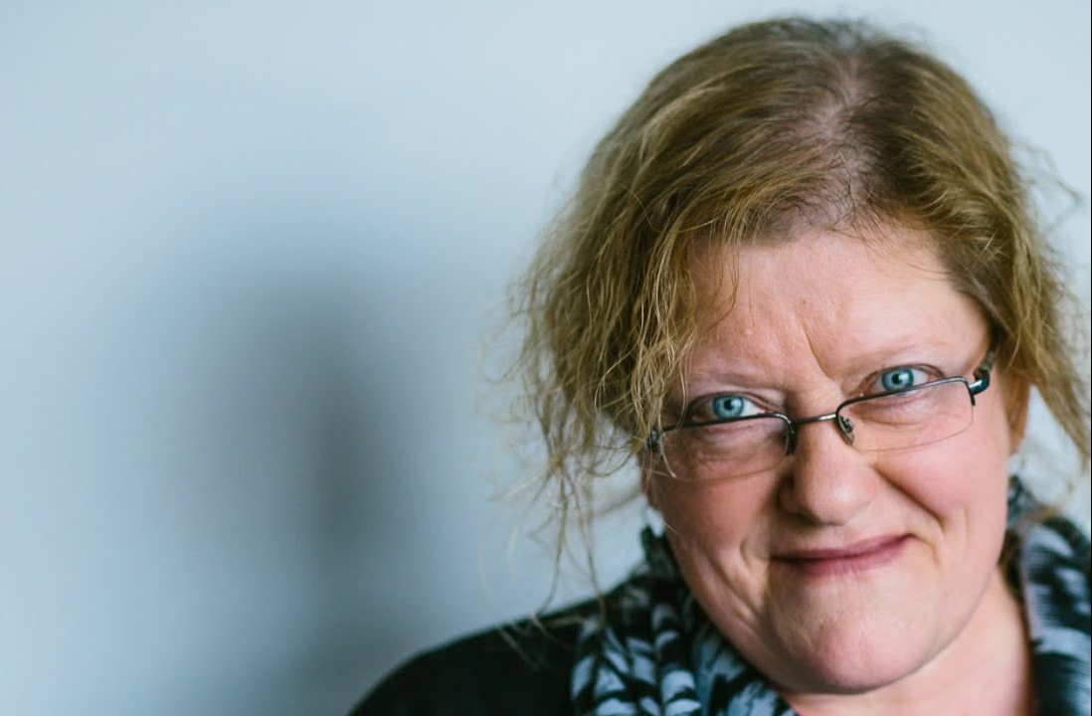
Inese Zandere
Inese Zandere dzimusi 1958. gada 15. septembrī Dobelē. Ir latviešu dzejniece un grāmatu redaktore, bērnu literatūras autore un izdevēja. Dzīves laikā iedvesmojusi un turpina iedvesmot gan bērnus, gan viņu vecākus.
foto: wikipedia.lv

Slide 5
Elīna Garanča
Elīna Garanča (dzimusi 1976. gada 16. septembrī Rīgā) ir slavena latviešu operdziedātāja, mecosoprāns. Pasaules slavu ieguvusi ar Karmenas lomu Žorža Bizē operā "Karmena". Par panākumiem 2009. gadā viņa saņēma gan Vācijas Fonoakadēmijas Echo Klassik balvu, gan pasaulē lielākās mūzikas industrijas izstādes MIDEM klasiskās mūzikas balvu kā pasaules labākā dziedātāja starp sievietēm. Divas reizes ieguvusi Latvijas Lielo mūzikas balvu un Trīs zvaigžņu ordeni. Izveidojusi palīdzības iniciatīvu jaunajiem operdziedoņiem “ZukunftsStimmen”. Iedvesmojusi klausītājus un skatītājus Latvijā un visā pasaulē.
foto: wikipedia.lv

Slide 6
TIKUMI un ĪPAŠĪBAS
Drosme
Godīgums
Dāsnums
Pateicīgums
Neatlaidība
Laipnība
Pacietība
Dzīvesprieks

Slide 7
Tikumiskās audzināšanas programma «e-TAP»
Resursi pieejami: www.arete.lu.lv
Programmas administrators: Dr. Manuels Fernandezs. manuels.fernandezs@lu.lv, +371 26253625
Latvijas Universitātes Pedagoģijas, psiholoģijas un mākslas fakultātes Pedagoģijas zinātniskā institūta vadošais pētnieks
Imantas 7. līnija 1, 223. telpa, Rīga, LV-1083, Latvija
"Digitālas mācību programmas piemērotības un īstenojamības izpēte jauniešu tikumiskajai audzināšanai Latvijas izglītības iestādēs (no 5 līdz 15 gadu vecumā)" (01.12.2020-31.12.2021). Projekta Nr. lzp-2020/2-0277; LU reģistrācijas Nr: LZP2020/95

